Slide 1
强化学习
强化学习是机器学习下的重要分支，区别于有监督和无监督学习，它是依赖于反馈机制的一种学习决策过程，当机器智能体完成我们所需要的任务或者达到目的时，就能获得奖励，反之就要受到惩罚，这样经过反复的学习奖励和惩罚之后，智能体就能找到正确的决策

Slide 2
问题：随机位置，快速到达外部空白区域（5）
智能体随机初始化一个位置，例如0号房间，根据情境在此处只能到达4号房间，在到达4号房间后可以选择进去3号或者5号房间，在这里如果智能体选择进入3号房间那就要接受惩罚，如果选择到达5号空白位置那就可以得到奖励，在这里3号房间继续走也可以到达5号空白位置，但是这不是最快速的方式，所以要受到惩罚，在学习过程我们需要给定奖励和惩罚值，以及行走规则

Slide 3
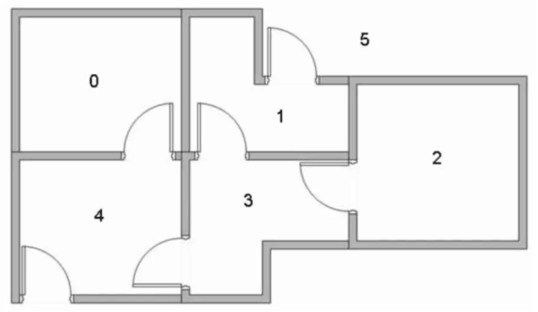

Slide 4
行走规则
1
2
3
5
终点
0
4

Slide 5
奖励规则
1
100
0
0
0
2
0
3
5
100
终点
0
0
0
0
100
0
0
4
0

Slide 6

$$\left[\begin{aligned}\begin{matrix}−1 & −1 \\ −1 & −1 \\ −1 & −1\end{matrix} \begin{matrix}−1 & −1 \\ −1 & 0 \\ −1 & 0\end{matrix} \begin{matrix} 0 & −1 \\ −1 & 100 \\ −1 & −1\end{matrix} \\ \begin{matrix}−1 & 0 \\ 0 & −1 \\ −1 & −1\end{matrix} \begin{matrix} 0 & −1 \\ −1 & 0 \\ −1 & −1\end{matrix} \begin{matrix} 0 & −1 \\ −1 & 100 \\ 0 & 100\end{matrix}\end{aligned}\right]$$
奖励矩阵
0 1 2 3 4 5
0
1
2
3
4
5
R =

Slide 7

$$\left[\begin{aligned}\begin{matrix}0 & 0 \\ 0 & 0 \\ 0 & 0\end{matrix} \begin{matrix}0 & 0 \\ 0 & 0 \\ 0 & 0\end{matrix} \begin{matrix}0 & 0 \\ 0 & 0 \\ 0 & 0\end{matrix} \\ \begin{matrix}0 & 0 \\ 0 & 0 \\ 0 & 0\end{matrix} \begin{matrix} 0 & 0 \\ 0 & 0 \\ 0 & 0\end{matrix} \begin{matrix}0 & 0 \\ 0 & 0 \\ 0 & 0\end{matrix}\end{aligned}\right]$$
初始决策矩阵
0 1 2 3 4 5
0
1
2
3
4
5
Q =

Slide 8

$$Q(s,a)=R(s,a)+γ∙max\left\{Q(\tilde{s},\tilde{a})\right\}$$
决策算法更新公式

Slide 9
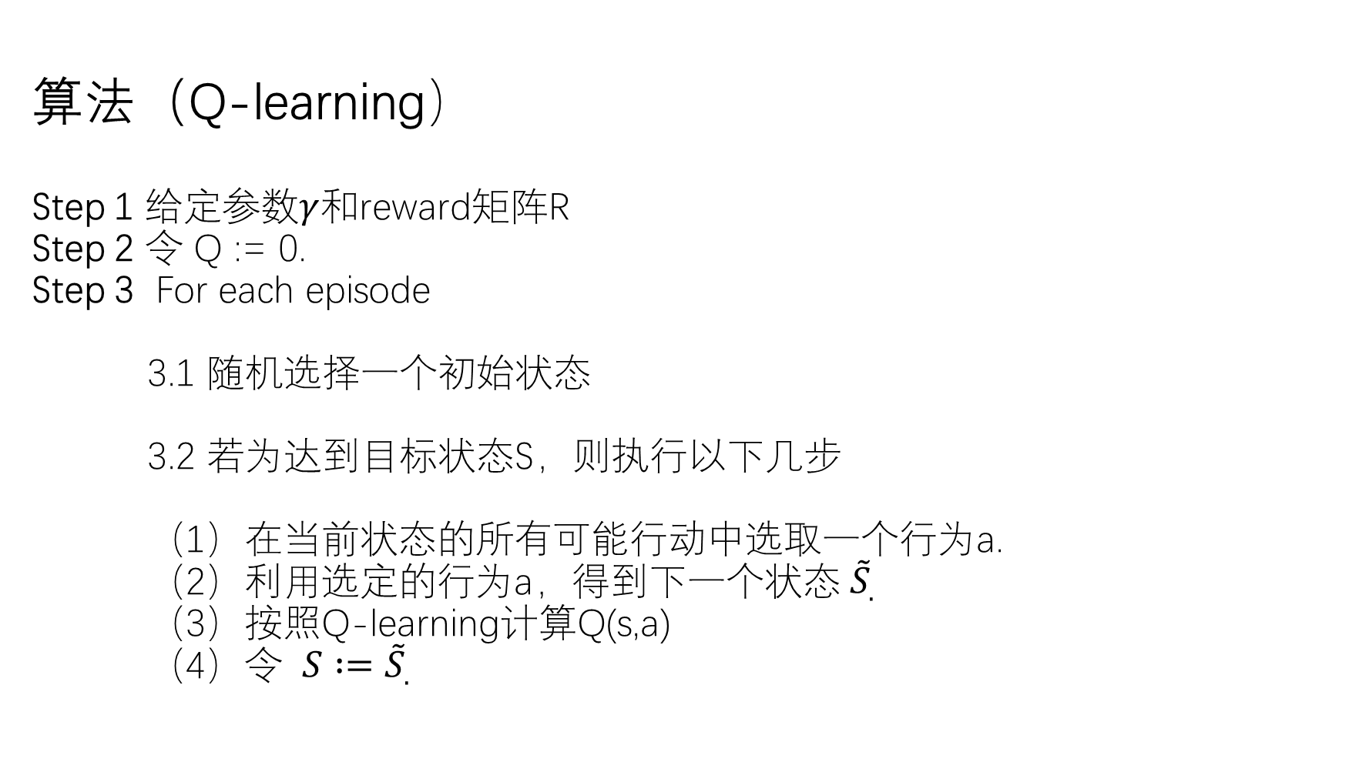
算法（Q-learning） Step 1 给定参数$γ$和reward矩阵R Step 2 令 Q := 0. Step 3 For each episode 3.1 随机选择一个初始状态 3.2 若为达到目标状态S，则执行以下几步 （1）在当前状态的所有可能行动中选取一个行为a. （2）利用选定的行为a，得到下一个状态${ \tilde{S}}_{.}$ （3）按照Q-learning计算Q(s,a) （4）令 ${ S :=\tilde{S}}_{.}$

Slide 10
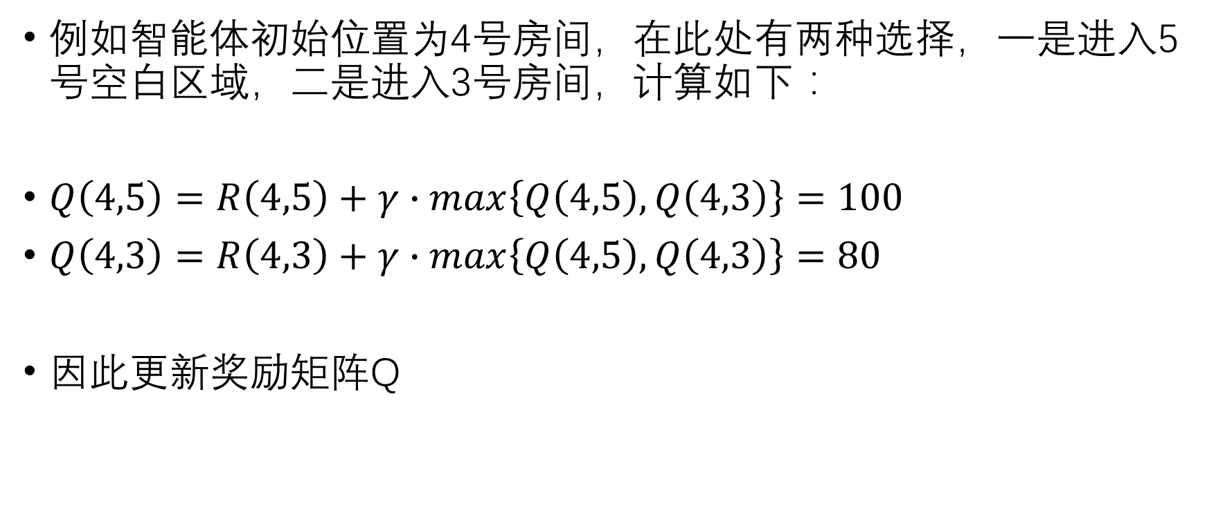
例如智能体初始位置为4号房间，在此处有两种选择，一是进入5号空白区域，二是进入3号房间，计算如下：
$Q\left(4,5\right)=R\left(4,5\right)+γ∙max\left\{Q\left(4,5\right),Q\left(4,3\right)\right\}=100$
$Q\left(4,3\right)=R\left(4,3\right)+γ∙max\left\{Q\left(4,5\right),Q\left(4,3\right)\right\}=80$
因此更新奖励矩阵Q

Slide 11

$$\left[\begin{aligned}\begin{matrix}0 & 0 \\ 0 & 0 \\ 0 & 0\end{matrix} \begin{matrix}0 & 0 \\ 0 & 0 \\ 0 & 0\end{matrix} \begin{matrix}0 & 0 \\ 0 & 0 \\ 0 & 0\end{matrix} \\ \begin{matrix}0 & 0 \\ 0 & 0 \\ 0 & 0\end{matrix} \begin{matrix}0 & 80 \\ 0 & 0 \\ 0 & 0\end{matrix} \begin{matrix}0 & 0 \\ 0 & 100 \\ 0 & 0\end{matrix}\end{aligned}\right]$$
初始决策矩阵
0 1 2 3 4 5
0
1
2
3
4
5
Q =

Slide 12
计算Q奖励矩阵
r = np.array([[-1, -1, -1, -1, 0, -1], [-1, -1, -1, 0, -1, 100],
[-1, -1, -1, 0, -1, -1], [-1, 0, 0, -1, 0, -1],
[0, -1, -1, 0, -1, 100], [-1, 0, -1, -1, 0, 100]])
q = np.zeros([6,6],dtype=np.float32)
gamma = 0.8
step = 0
while step <100:
state = random.randint(0,5)
if state != 5:
next_state_list=[]
for i in range(6):
if r[state,i] != -1:
next_state_list.append(i)
next_state = next_state_list[random.randint(0,len(next_state_list)-1)]
qval =(r[state,next_state] + gamma * max(q[next_state]))
q[state,next_state] = round(qval,3)
step=step+1
r:状态矩阵
q:奖励矩阵
gamma:学习率

Slide 13

$$\left[\begin{aligned}\begin{matrix}0 & 0 & 0 \\ 0 & 0 & 0 \\ 0 & 0 & 0\end{matrix}\begin{matrix} 0 & 80 & 0 \\ 64 & 0 & 100 \\ 64 & 0 & 0\end{matrix} \\ \begin{matrix}0 & 80 & 52 \\ 64 & 0 & 0 \\ 0 & 0 & 0\end{matrix} \begin{matrix}0 & 80 & 0 \\ 64 & 0 & 100 \\ 0 & 0 & 0\end{matrix}\end{aligned}\right]$$

